Slide 1
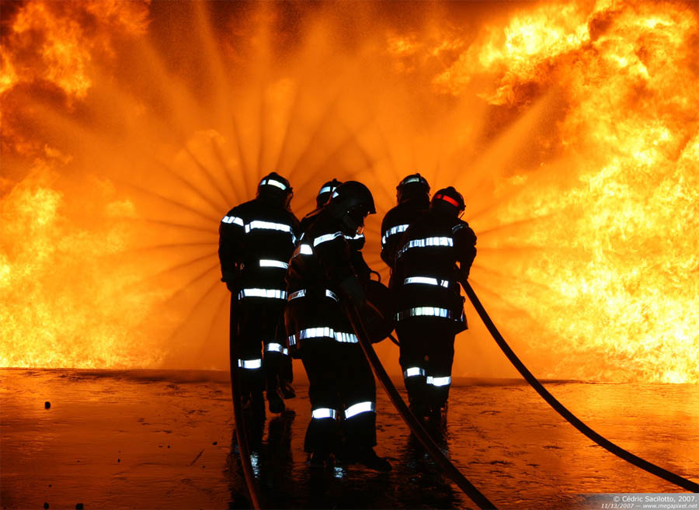
BIENVENUE
AU CS SAALES

